Slide 1


ИССЛЕДОВАТЕЛЬСКО-ПРОЕКТНЫЙ СЕМИНАР
Система ежедневного мониторинга
и анализа рисков финансовых организаций
на примере кредитных потребительских кооперативов

Slide 2




Контекст и проблема
Почему кредитным кооперативам нужен ежедневный мониторинг рисков
Кредитные потребительские кооперативы - массовый сегмент микрофинансового рынка
с повышенной чувствительностью к рискам ликвидности и качества активов.
Надзор во многом реагирует постфактум, а данные о деятельности разрознены.
Реактивный надзор
Проблемы выявляются по факту, а не на ранней стадии
Разнородные данные
Нужна система раннего предупреждения, работающая ежедневно на доступных открытых и надзорных данных.
Отчётность, надзорные и открытые источники не сведены воедино
Нет ранней диагностики
Отсутствует единый сводный индикатор рискованности
2

Slide 3





Цель и задачи проекта
ЦЕЛЬ
Разработать систему ежедневной оценки рисков КПК, формирующую сводный риск-индекс на основе открытых и надзорных данных
Отобрать факторы
Построить модель
Сформировать и отфильтровать показатели, отражающие реальный риск
Распределить показатели по четырём блокам риска с весами
Нормировать данные
Проверить точность
Привести показатели к шкале 0–100 с учётом направления
Протестировать модель и сравнить с реальной надзорной картиной
3

Slide 4




Архитектура модели: четыре блока риска
Итоговый риск-индекс - взвешенная сумма блоков. Чем ниже балл, тем надёжнее организация
Финансовая
устойчивость
Кредитный
риск
Ликвидность
Нефинансовые
сигналы
30%
35%
20%
15%
вес в индексе
вес в индексе
вес в индексе
вес в индексе
Капитал, достаточность, прибыльность, динамика
Качество портфеля, просрочка, покрытие резервами
Текущая ликвидность, ликвидные активы, GAP
Жалобы, проверки, исполнительные производства
4

Slide 5



Этапы проделанной работы
От широкого перечня факторов к проверенной модели риск-индекса
1
2
3
Сбор факторов
Фильтрация
Структура и источники
Широкий перечень финансовых, кредитных и нефинансовых показателей
Отбор по измеримости, источнику данных и отсутствию дублей
Четыре блока риска и фиксация источников данных
4
5
6
Нормировка 0–100
Расчёт индекса
Тестирование
Переход от рангов к сопоставимым баллам с учётом направления
Средние по блокам и взвешенный итоговый риск-индекс
Проверка на 21 компании и валидация результатов
5

Slide 6



Способ нормировки показателей
Ключевое методическое решение, повысившее сопоставимость оценок
БЫЛО · РАНЖИРОВАНИЕ
СТАЛО · ШКАЛА 0–100
При одинаковых значениях компании получали одинаковый ранг, а следующие значения резко смещались — оценка искажалась.
Нормализация всех показателей в диапазоне от 0 до 100 сделала их сопоставимыми и снизила искажения при расчёте индекса.
Учёт направления показателей
Больше - лучше: капитал, ликвидность, рентабельность
Меньше - меньше риск: просрочка, заёмные средства, разрыв ликвидности
6

Slide 7
Состав показателей модели
19 рабочих показателей, объединённых в четыре блока риска
ФИНАНСОВЫЕ ПОКАЗАТЕЛИ · 12
НЕФИНАНСОВЫЕ · 7
Норматив достаточности капитала
Фактические потери (убыток)
Доля заёмных средств
Динамика капитала
Темп роста выданных займов
Уровень просроченной задолженности
Покрытие просрочки резервом
Коэффициент текущей ликвидности
Доля высоколиквидных активов
Разрыв ликвидности (GAP)
Средневзвешенная ставка по портфелю
Рентабельность активов (ROA)
Обоснованные жалобы
Проверки Банка России
Исполнительные производства
Текучесть органов управления
Срок работы на рынке
Динамика численности пайщиков
Факт нарушений законодательства
7

Slide 8


Нефинансовый блок: особый порядок
Часть данных относится к чувствительной надзорной информации
Обоснованные жалобы
Как учтён в модели
Сайт Банка России
Рассчитан отдельно научным руководителем — данные чувствительны
В модель добавлен готовый средний балл по блоку (0–100)
Исключён показатель «раскрытие информации на сайте» — сложно собрать
«Срок работы на рынке» признан слабым предиктором риска
Проверки Банка России
Надзорные планы и решения
Исполнительные производства
Только где КПК — ответчик
Текучесть органов управления
ЕГРЮЛ
8

Slide 9


Распределение работы
Кто и что делал на проекте
Проектная команда
Научный руководитель
Сбор и методическая фильтрация факторов
Структура модели и источники данных
Расчёт финансовых блоков и нормировка 0–100
Сборка итогового риск-индекса с весами
Формирование рейтинга компаний
Подготовка защиты и презентации
Предоставил тестовый набор — 21 условная компания
Рассчитал нефинансовый блок отдельно
Обеспечил защиту чувствительных надзорных данных
Сверил результаты с реальной картиной рисков
Задал пороги качества и направления развития
9

Slide 10
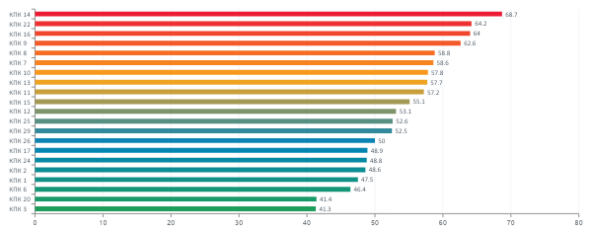
Итоговый рейтинг: 21 компания
Сводный риск-индекс по условным КПК. Чем ниже балл — тем надёжнее организация
10

Slide 11
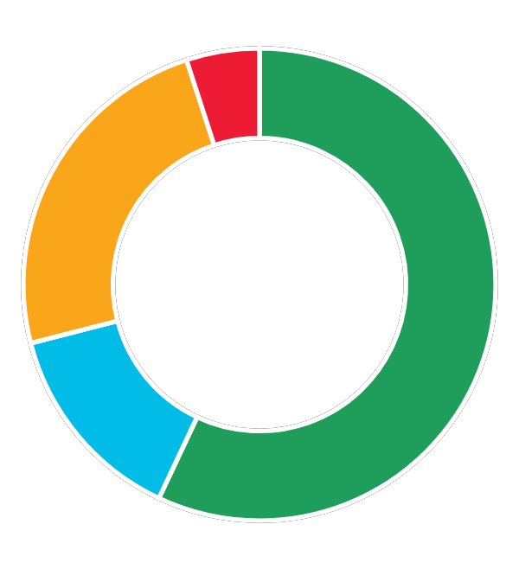
Результаты валидации модели
Сопоставление модельной оценки с реальным надзорным положением (21 компания)
Точно - «ОК»
57%
71%
12 компаний
Почти ОК
14%
71%
3 компании
совпадение с реальной
надзорной оценкой
совпало
Неточно - резерв роста
24%
5 компаний
Порог запуска модели — выше 80%.
Совсем неточно
5%
1 компания
11

Slide 12

Точки роста
Направления доработки модели до уровня запуска (>80%)
Перенастройка весов блоков
Расширение нефинансовых факторов
Калибровка вкладов блоков позволит перевести 2–3 компании в зону «ОК»
Добавление сигналов, которые не видны в движении средств
Калибровка финансовых показателей
Увеличение выборки
Уточнение набора и принципов расчёта — итеративно
Больше компаний и итераций для устойчивых результатов
24% неточных оценок — это резерв роста, а не ошибка: понятный и достижимый путь развития модели.
12

Slide 13




Итоги проекта
Рабочая модель
Построена комплексная 4-блочная модель риск-индекса для КПК
Сопоставимость
Нормировка 0–100 с учётом направления устранила искажения рангов
Высокая точность
71% совпадений с реальной картиной на первой калибровке
Роль нефин. факторов
Низкий вес, но важны: ловят то, что не видно в движении средств
Понятный путь развития
Перенастройка весов и расширение факторов
13

Slide 14
Спасибо за внимание
Исследовательско-проектный семинар · Система мониторинга рисков кредитных кооперативов
Готовы ответить на вопросы

